Slide 1
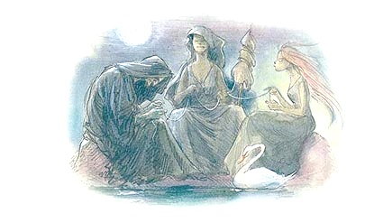
Projets Informatiques :
The Road So Far

Slide 2
Pourquoi changer ?
Utilisateurs distants / Succursale londonienne
Nouvelles technologies de travail collaboratif
Remplacement des anciens outils de travail
Acquisition d'autonomie : réappropriation de la maitrise du SI
Normalisation des outils de travail

Slide 3
The Road So Far
Fait
Serveur de fichier
Office 365
En cours
Authentification
unique
A faire fin 2012
Migration de
Messagerie
MAJ Architecture SI
Migration des
Intranets
Gestion des missions
sous SharePoint
Sauvegardes
Séparation
Arone/Sunnikan
Fibre
Redondance
Internet
Migration des
Dossiers partagés
Lync
Et après ?
BI
Messagerie unifiée
Londres
Accès Client au SharePoint

Slide 4
Ce qui est fait
Affranchissement de l'héritage :
  Réseau datant de 2003
  Arone omniprésent
  Aucune documentation
Mise à jour de l'architecture informatique
Harmonisation du parc : Windows 7

Slide 5
Ce qui se passe
L'authentification unique
Les nouveaux formats de fichier
  Se mettre à la page
  Ne pas se focaliser sur les anciennes méthodes
Préparation de la migration

Slide 6
Ce qui vient
Les intranets Sous SharePoint
  Science !
  Méthodo !
  Gestion Interne !
Outlook, bien au-delà du mail
  Tâches
  Conversations Lync
  Bibliothèques SharePoint
  Contacts
  Calendriers
  Mail mission
Nouvelles technologies
  Modèles de documents
  Workspace
Gains de place sur les serveurs
Délégation de gestion informatique

Slide 7
Recueil de doléances, suggestions et besoins

Slide 8
Atelier Gestion des modèles de documents
Proposition :
  Niveau 0 : Normal.dot
    Centralisation des normal.dot
  Niveau 1 : V:\Modèles (à migrer + tard sur le SharePoint)
    version contrôlée
    générique (pas de contenu, styles uniquement
    docs clients et interne
    font office de référence
  Niveau 2 : Documents Intranet
    version contrôlée
    conçus d'après leur modèle de niveau 1

